Slide 1
TEORÍA SITUACIONISTA
GUY DEBORD

Slide 2
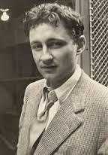
GUY DEBORD
País: Francia
Nacimiento: París, 28 de diciembre de 1931
Defunción: Bellevue-la Montagne, 30 de noviembre de 1994

Slide 3
MOVIMIENTO SITUACIONISTA
Planteamiento central, es la creación de situaciones: la construcción concreta de ambientes momentáneos de la vida y su transformación en una calidad pasional superior.
La construcción de situaciones era, para los situacionistas, una herramienta política para la transformación concreta de la vida de las personas.

Slide 4
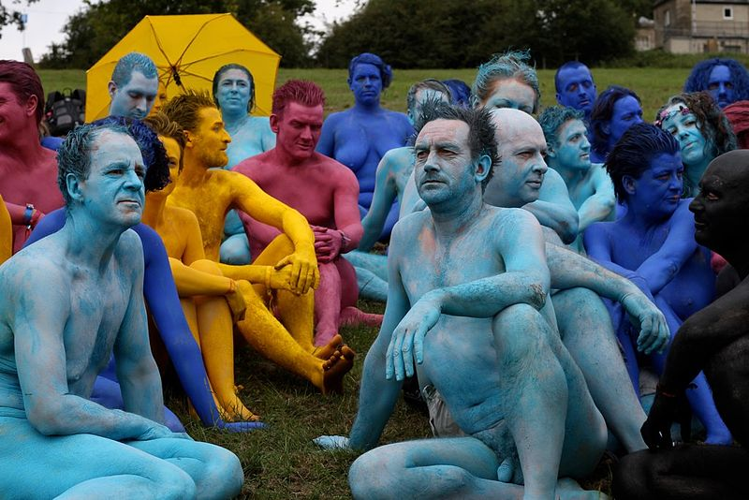

Slide 5
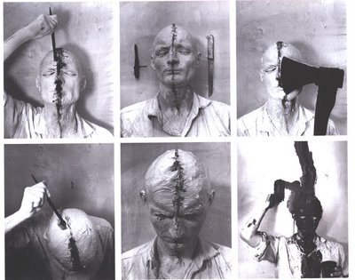
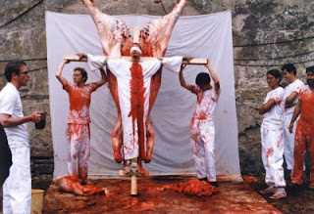
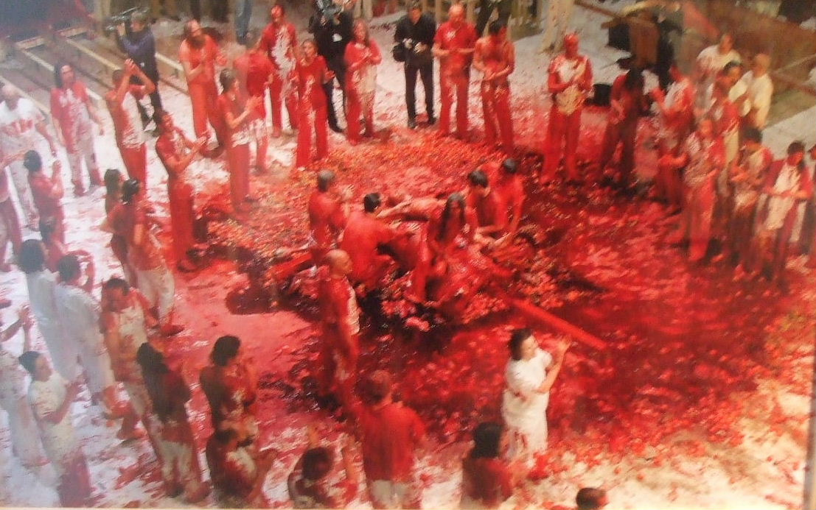
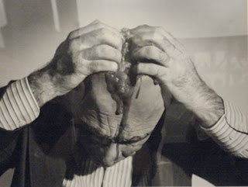

Slide 6
Psicogeografía. Deriva. La Internacional Situacionista.

